Slide 1
SASS

Slide 2
Недостатки CSS
- нет переменных, которые можно было бы использовать в CSS коде
- нет возможности назначить определенный стиль а потом его
повторно использовать
- нет возможности внести незначительные изменения в стили
различными значениями
- значения стилей не могут вычисляться математически
SASS файлы в конечном итоге компилируются в обычные CSS стили

Slide 3
Для работы с SASS необходимо инсталлировать Ruby
http://rubyinstaller.org/downloads/
!!! При инсталяции надо включить checkbox
add Ruby executables to your PATH
1. Открыть командную строку и проверить установку GEM и Ruby
Для этого набрать в командной строке команды
gem –v
ruby –v
Инсталлируем SASS
gem install sass
2. После инсталяции проверяем корректность установки SASS
Набрать команду
sass -?
Должны получить список команд SASS

Slide 4


Каталог проекта выглядит так
project
css
scss
Файлы с расширением
.scss
index.html

Slide 5
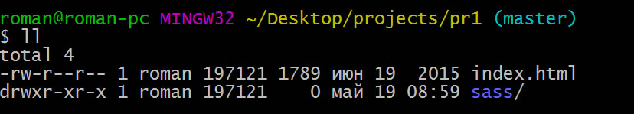
1. В каталоге scss создаем файл style.scss c содержимым
.container {
background: red;
}
2. Чтобы работать с SASS через коммандную строку нужно в терминале зайти в каталог проекта

Slide 6

2. В терминале набираем команду
sass sсss/style.scss:css/style.css
Путь к файлу SASS
Путь куда компилировать

Slide 7
Ключи команды SASS
sass -–КЛЮЧ sсss/style.sass:css/style.css
Назначение ключа | key | short name
Отслеживать изменения файлов sass | --watch | -w
Стиль скомпилированных css файлов expanded nested compact compressed | --style

Slide 8
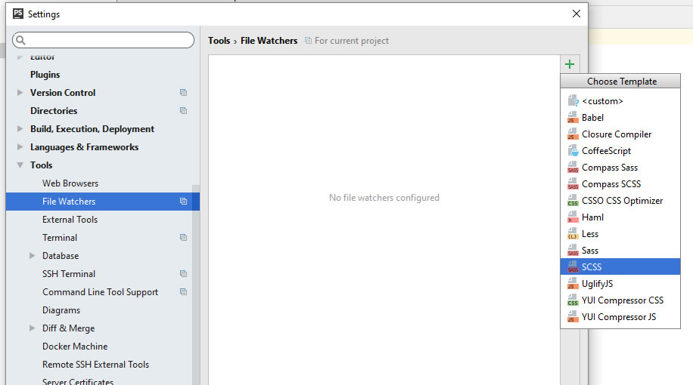
Настройка компиляции SASS в PhpStorm
File -> Settings -> Tools -> File Watchers
Нажать + и добавить SCSS

Slide 9
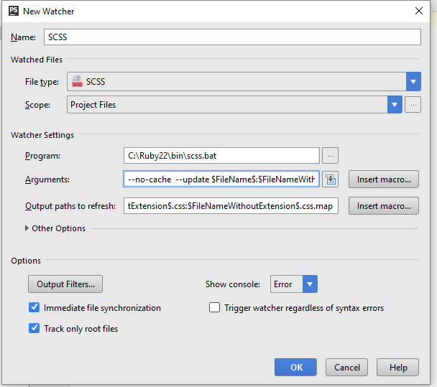
Откроется окно настроек. В нем надо проверить, что PHPStorm нашел путь к компилятору Ruby
И далее нас интересует поле Arguments

Slide 10
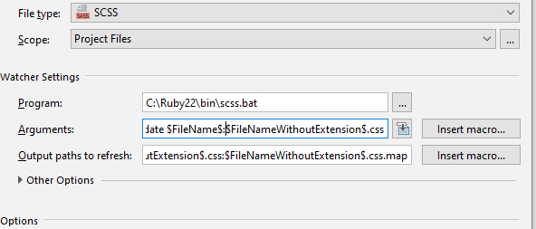
Поле Arguments изначально выглядит так
--no-cache --update $FileName$:$FileNameWithoutExtension$.css
Надо курсор поставить после двоеточия и набрать и нажать
кнопку InsertMacros

Slide 11
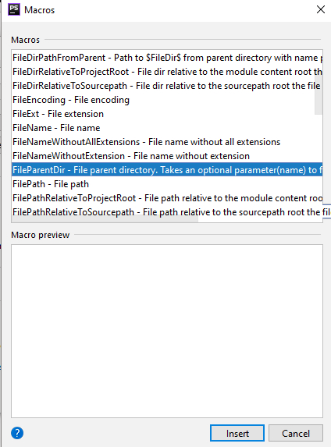
В открывшемся окне выбрать FileParentDir и нажать Insert

Slide 12
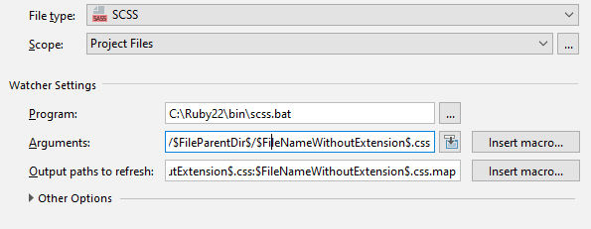
И после FileParentDir ввести /css/
То есть вся запись после двоеточия сейчас выглядит
:$FileParentDir$/css/$FileNameWithoutExtension$.css
Нажимаем OK

Slide 13
nested rules
nested.html
В css мы пишем
.menu-box__item {
list-style: none;
}
.menu-box__item a {
color: black;
}
<li class="menu-box__item">
<a href="#">Link</a>
<a href="#">Link</a>
<a href="#">Link</a>
</li>
В sass это можно записать вложенным стилем
.menu-box__item {
list-style: none;
a {
color: black;
}
}

Slide 14
nested.html
Использование nested styles с библиотекой modernizr
https://modernizr.com/
html.csscolumns {
.post__item {
column-count: 3;
}
}
& в nested-styles указывет на родитель
.post {
.post__item {
color: gray;
html.csscolumns & {
column-count: 3;
}
}
}

Slide 15
nested.html
Использование с BEM
.post {
&__item {
color: black;
&_last {
color: green;
}
}
}
.post__item{
color: black;
}
.post__item_second{
color: green;
}
Использование hover
.menu-box__item {
a {
color:red;
&:hover {
color: green;
}
}
}
.mebu-box__item a{
color: red;
}
.mebu-box__item a:hover {
color: green;
}

Slide 16
Типы переменных в SASS
variables.html
Тип | Пример
numbers | $myVar : .25em;
string | $myVar : "Hello world";
colors | $myVar : blue;
booleans | $myVar : false;
null | $myVar : null;
list | $myVar : 2px 6px 2px 20px; $border1 : 1px solid black;
С переменными можно выполнять математические операции
width: $padding + 20px;
!!! При этом операции с разными размерностями недопустимы, например нельзя скрещивать px и em
$margin: 10px;
$padding: $margin + 2em;

Slide 17
variables.html
Чтобы вывести значение строковой переменной используют конструкцию #{$имя_переменной}
Например
$imgPath: "../i/";
.post {
background: url(#{$imgPath}bg.jpg) no-repeat;
}

Slide 18
mixins в SASS
mixins.html
Правило записи mixin
@mixin ИМЯ_МИКСИНА () {
// sass код
}
Вызов mixin в коде
.post-btn {
@include ИМЯ_МИКСИНА;
}

Slide 19
mixin with arguments
mixins.html
Миксины могут принимать параметры
@mixin roundy ($radius, $bgColor){
border-radius: $radius;
background: $bgColor;
}
В коде
.post {
@include roudy(4px, grey);
}
.post-btn {
@include roudy(6px, blue);
}
.post{
border-radius: 4px;
background: grey;
}
.post-btn{
border-radius: 6px;
background: blue;
}

Slide 20
mixin with arguments
mixins.html
У миксинов могут быть параметры по умолчанию
@mixin roundy ($radius: 6px, $bgColor: grey) {
border-radius: $radius;
background: $bgColor;
}
.post {
@include roudy();
}
.post-btn {
@include roudy(6px, blue);
}
.post{
border-radius: 6px;
background: grey;
}
.post-btn{
border-radius: 6px;
background: blue;
}

Slide 21
mixin with arguments
mixins.html
Внутри mixin можно использовать селекторы
@mixin greenLinks(){
a {
color: green;
&:hover {
color: blue;
}
}
}
.post {
@include greenLinks;
}
.post a {
color: green;
}
.post a:hover {
color: blue;
}

Slide 22
Директива @content
mixins.html
@mixin colors($color: blue) {
background-color: $color;
@content;
border-color: $color;
}
--- Использование
.colors {
@include colors {
color: $color;
}
}
.colors{
background-color: blue;
color: blue;
border-color: blue;
}

Slide 23
Миксины для BEM
mixins.html
@mixin e($element) {
&__#{$element} {
@content;
}
}
@mixin m($modifier) {
&_#{$modifier} {
@content;
}
}
--- Использование
.post {
@include e(item) {
color: grey;
@include m(second) {
color: green;
}
}
}
.post__item{
color: grey;
}
.post__item_second{
color: green;
}

Slide 24
Extended selectors
extended_selectors.html
%cls {
padding: 20px;
margin: 10px;
color: grey;
}
.post {
width: 500px;
@extend %cls;
}
.post{
width: 500px;
padding: 20px;
margin: 10px;
color: grey;
}

Slide 25
Импорт SASS файлов
index.html
Позволяет разбить SASS стили на части
Основной файл - например style.scss будет собирать эти части
Имена включаемых файлов должны начинаться с знака _
base/_vars.scss
mixins/_utils.scss
---- style.scss
@import "base/vars";
@import "mixins/utils";
Теперь в файле style.css при сборке будут включены все стили их файлов
base/_vars.scss и mixins/_utils.scss

Slide 26
Функции SASS
functions.html
В отличии от mixins возвращают значения в точке вызова
$baseFontSize: 16px;
@function em($target, $current:$baseFontSize) {
@return ($target / $current) * 1em;
}
---- Использование функции
body {
font-size: em(20px);
}
---- или
.post {
font-size: em(18px, 20px);
}

Slide 27
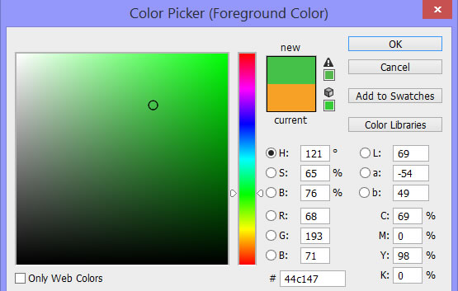
hsl
Hue Saturation Lightness
Оттенок(тон) Насыщенность Светлота
hue
saturation
lightness

Slide 28
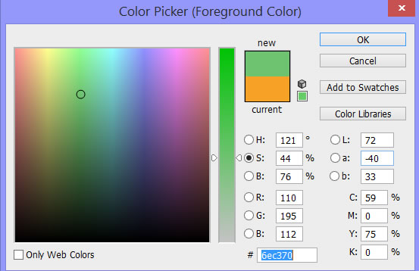
saturation
hue
lightness

Slide 29
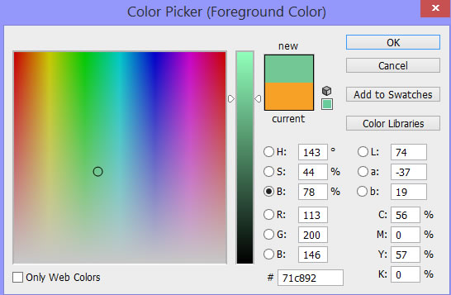
lightness
hue
saturation

Slide 30
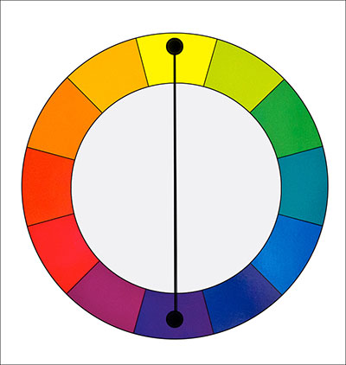
Color Функции SASS
functions.html
$bgColor: #cd3cc1;
$textColor: #3ccd48;
$highlighedEextColor: lighten($textColor, 30%);
$hoverTextColor: darken($textColor, 30%);
$anotherColor: desaturate($bgColor);
$bgColor: #ab296e;
$textColor: complement($bgColor);

Slide 31
Loop
loop.html
.box>(.box__item.box__item_$*40>{Item $})
.box_item {
width: 100px;
height: 100px;
display: inline-block;
margin-right: 10px;
margin-bottom: 10px;
}
@for $i from 1 through 40 {
.box__item_#{$i} {
background: darken(white, $i);
}
}

Slide 32
Grid
index.html
---- Переменные для сетки
$cWidth: 65px;
$cGutter: 20px;
$cCount: 12;
$cMaxWidth: 1050px;
$context: ($cWidth * $cCount) + ($cGutter * ($cCount - 1));
---- Loop grid
@for $i from 1 through $cCount {
$target: ($cWidth * $i) + ($cGutter * ($i - 1) );
.grid__col_#{$i} {
width: percentage($target / $context);
}
}

